Slide 1

Modelos de Linguagem

Slide 2
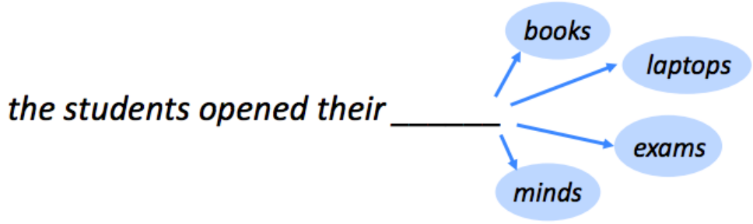
Objetivo Principal
Tarefa de predizer próximas palavras
Computar a probabilidade da próxima palavra dada uma sequência
Computar a probabilidade de uma sequência de palavras
P(W₅|W₁,W₂,W₃,W₄)
P(W₁,W₂,W₃,W₄W₅…W_{n})

Slide 3


Slide 4
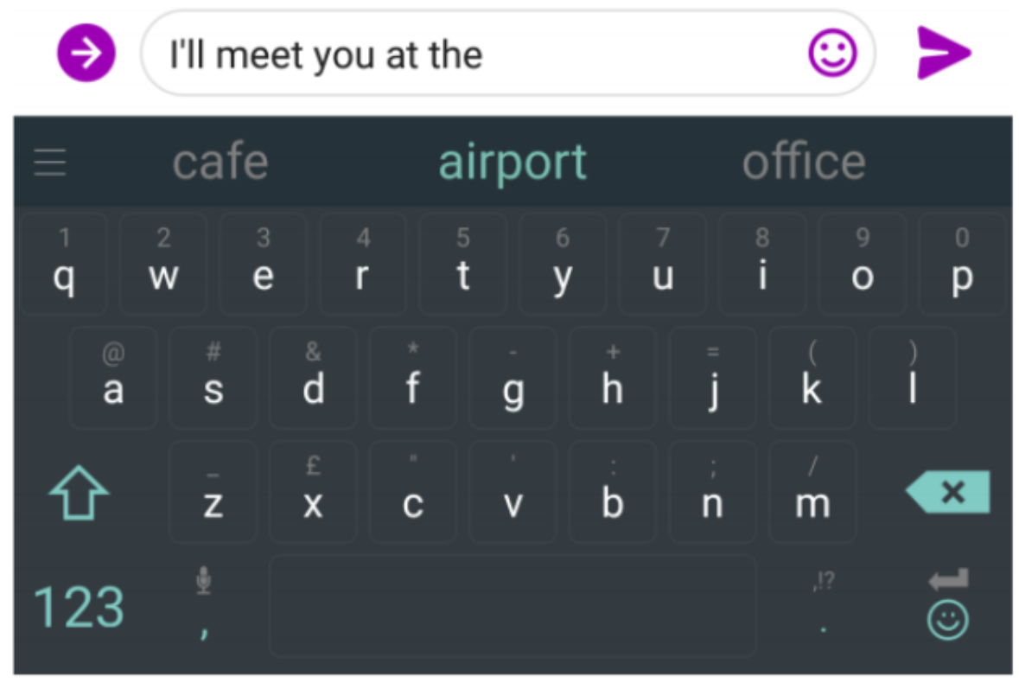

Slide 5
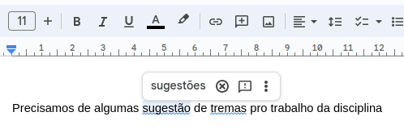
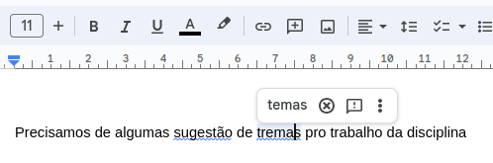

Slide 6
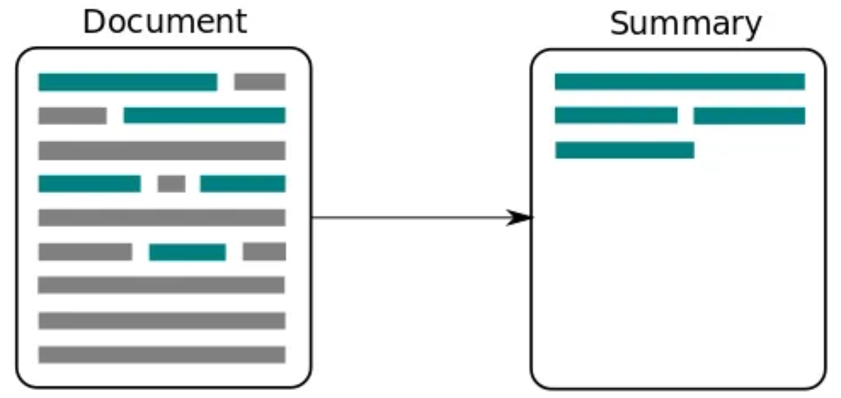

Slide 7
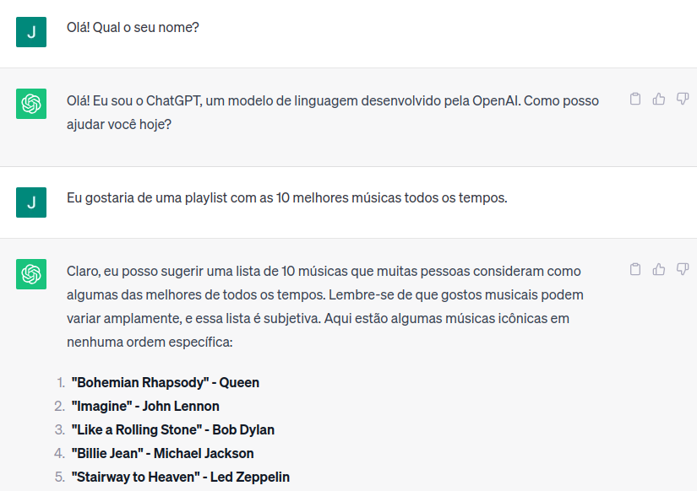

Slide 8
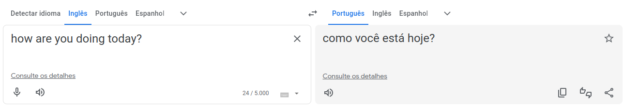

Slide 9
Computando as Probabilidades
Ex: P(“its water is so transparent”)
P(A,B)
p(B|A) =
P(A,B) = P(A) × P(B|A)
P(A)
P(A, B, C, D) = P(A) × P(B|A) × P(C|A,B) × P(D|A,B,C)
P(x₁, x₂, x₃,..., x_{n}) = P(x₁) × P(x₂|x₁) × P(x₃|x₁,x₂) × P(x_{n}|x₁,x₂,x₃,…,x_{n-1})
P(“its water is so transparent”) = P(its, water, is, so, transparent) = P(its) × P(water| its) × P(is | its, water) × P(so | its, water, is) × P(transparent | its, water, is, so)

Slide 10
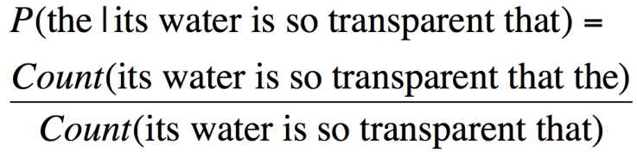
Calculando as probabilidades
Baseado na frequência em um corpus de dados
Problema: n-grams grandes são raros
N-grams: sequência de n palavras consecutivas

Slide 11
Calculando as probabilidades: Markov Assumption
Utilizando somente as k palavras mais próximas
Utilizando bigramas (a palavra anterior)
N-gram: trigrams, 4-grams, 5-grams
– Linguagem tem dependências de longa distância
Ex: “The computer which I had just put into the machine room on the fifth floor crashed”

Slide 12
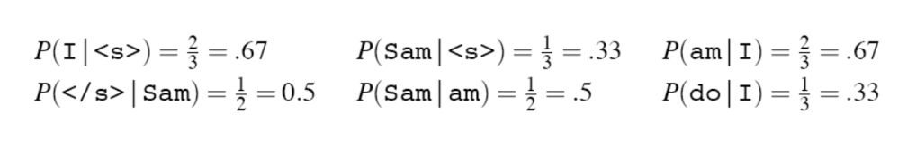
Calculando as probabilidades:
Maximum Likelihood Estimate (Estimativa de Probabilidade Máxima)
c(w_{i-1},w_{i})
<s> I am Sam </s>
<s> Sam I am</s>
<s> I do not like green eggs and ham</s>
p(w_{i}|w_{i-1}) =
c(w_{i-1})

Slide 13
Calculando as probabilidades:
P(<s> I want english food </s>) = P(I | <s>) × P(want | I) × P(english | want) × P(food | english) × P(</s> | food)
P(<s> I want english food </s>) = .000031
Cálculo em log
– Evitar overflow
– Adicionar é mais rápido que multiplicar
log(p₁, p₂, p₃, p₄) = log p₁ + log p₂ +
log p₃ + log p₄

Slide 14
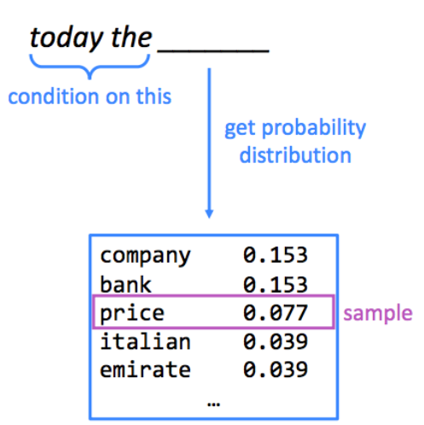
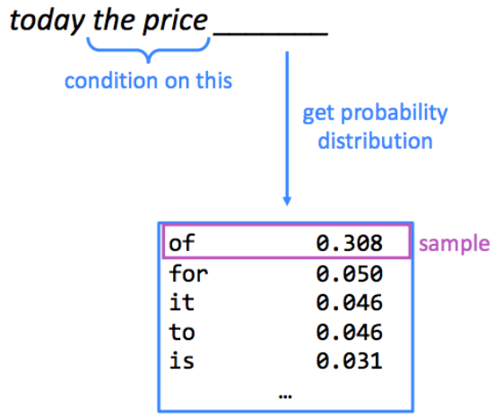
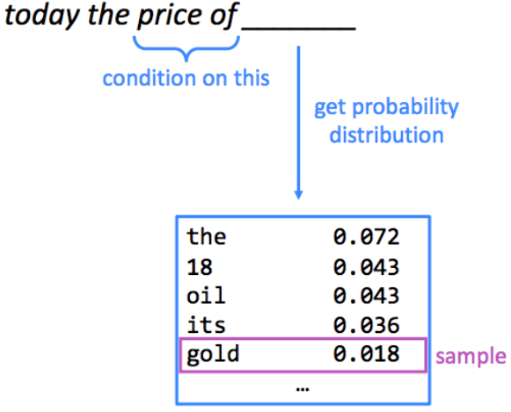
Gerando Sentenças
I
II
III

Slide 15
Modelos Neurais de Linguagem

Slide 16
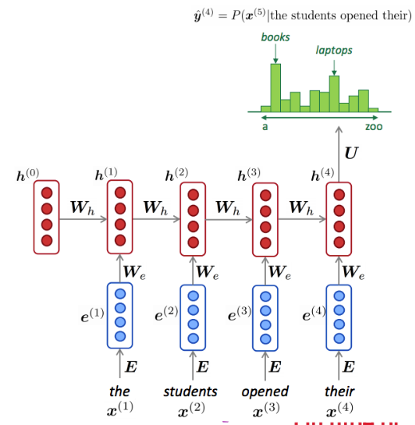
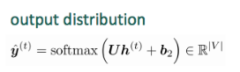
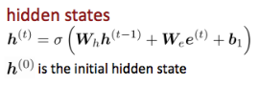
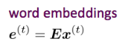
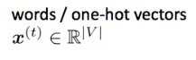
Recurrent Neural Networks (RNN)

Slide 17
Recurrent Neural Networks (RNN)
Vantagens
Pode processar sequência de qualquer tamanho
Modelo não aumenta com o tamanho da sequência
Usa informação anterior
Mesmos pesos utilizados em cada passo
Desvantagens
Lenta
Na prática, tem dificuldade em guardar informação de palavras muito anteriores

Slide 18
Transformers & Modelos de Linguagem Pré-treinados

Slide 19
Transformers
É o estado-da-arte para o Processamento de Linguagem Natural
É uma arquitetura de Deep Learning que visa resolver tarefas sequence-to-sequence com dependências de longo alcance
Não usa RNN ou Convolução
Não exige que os dados sequenciais sejam processados ​​em ordem
Permite maior paralelização
Diferentes tarefas: classificação, extração, geração de texto e busca

Slide 20
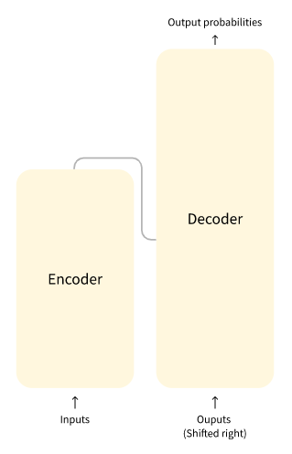
Transformers: Arquitetura
Encoder: constrói uma representação da entrada
Decoder: gera probabilidades baseado na saída do encoder e outras entradas
Fonte: https://huggingface.co/course/chapter1/4

Slide 21
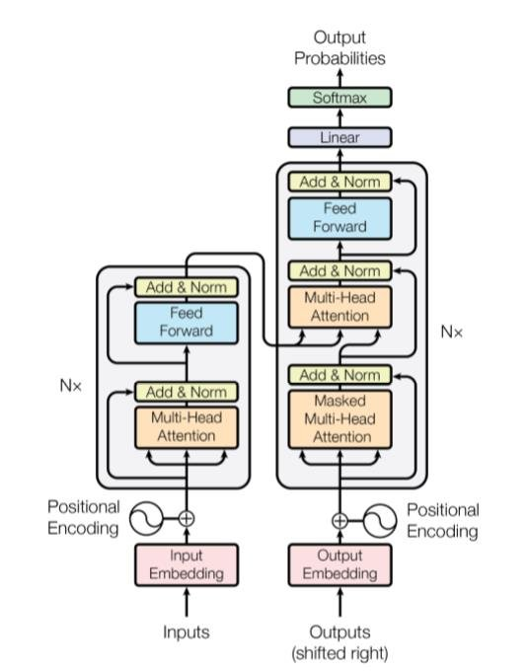
Transformers
Fonte: https://arxiv.org/pdf/1706.03762.pdf

Slide 22
Transformers
Representação das palavras na camada de entrada
Fonte: https://arxiv.org/pdf/1706.03762.pdf

Slide 23
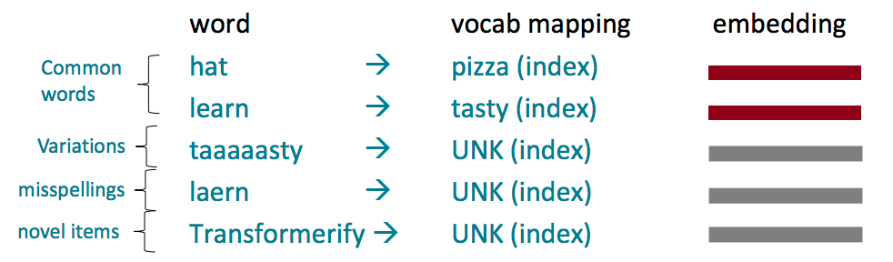
Word Embedding Tradicional
Vocabulário construído pelo conjunto de treinamento
Palavras não presentes mapeadas para UNK

Slide 24
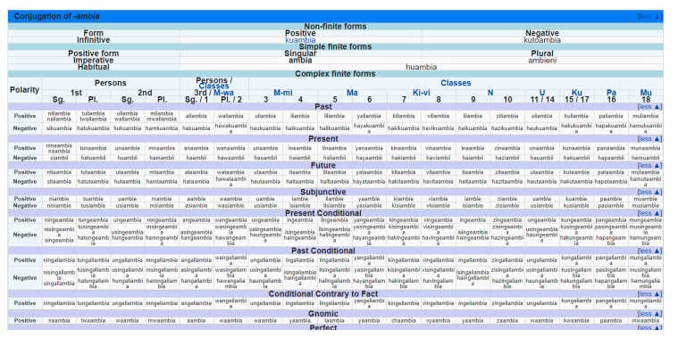
Subword Tokenization
Crítico para línguas com muitas variações na estrutura das palavras
Ex: Swahili

Slide 25
Subword Tokenization
Palavras raras são quebradas em substrings
Palavras frequentes são mantidas
Tamanho do vocabulário é um parâmetro

Slide 26
Byte-pair Encoding
Objetivo: representar o corpus com a menor quantidade de tokens
Algoritmo:
Inicia o vocabulário com todos os caracteres e símbolo “fim de palavra”
Une dois tokens com maior frequência
Decrementa a frequência dos dois tokens
Repetir até o vocabulário desejado

Slide 27
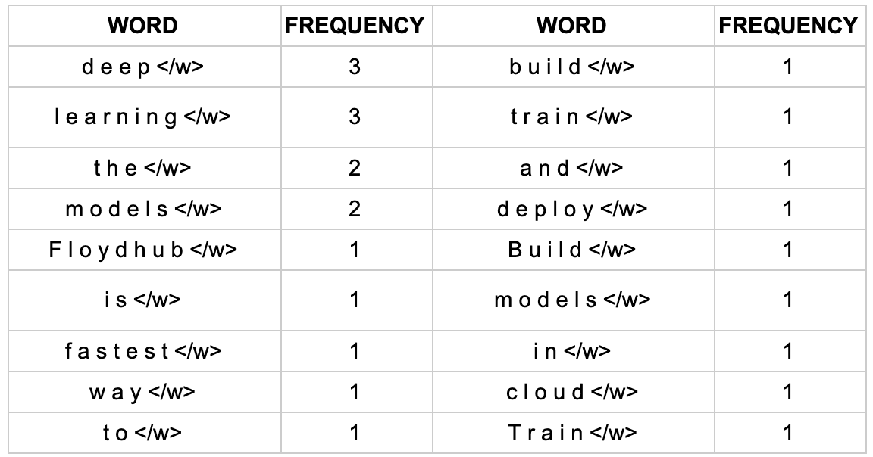
BPE: Palavras no Corpus

Slide 28
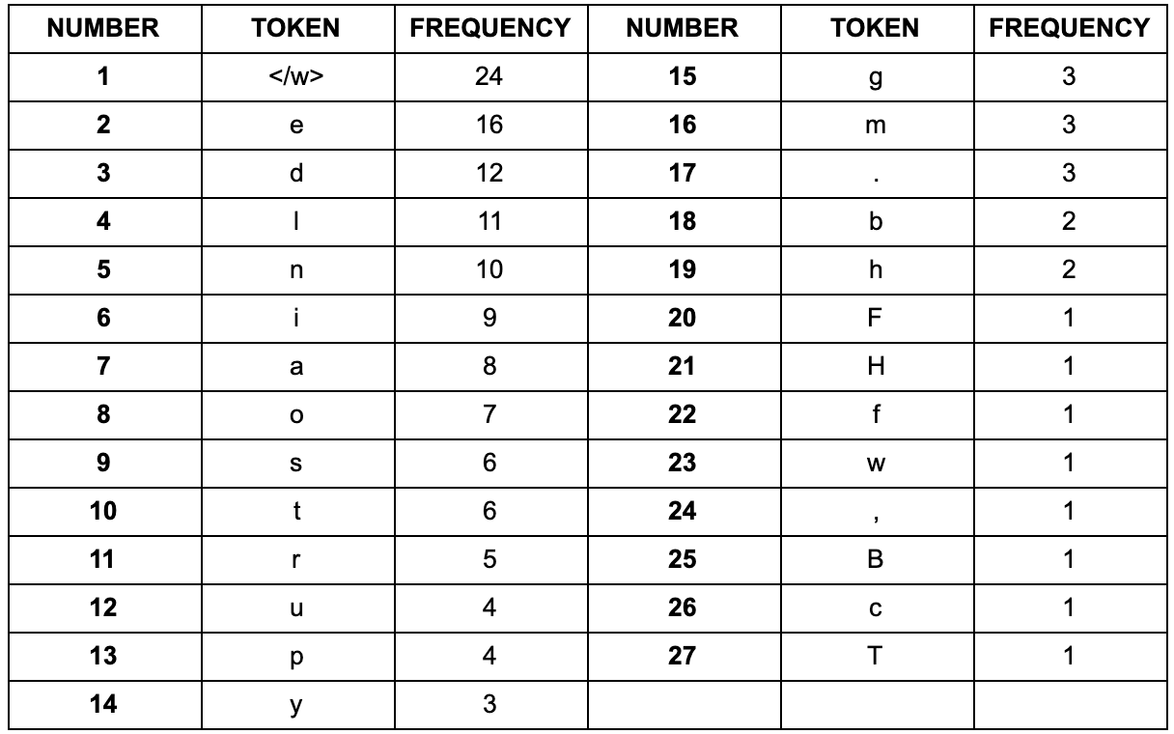
BPE: Caracteres no Corpus
Notes:
https://blog.floydhub.com/tokenization-nlp/

Slide 29
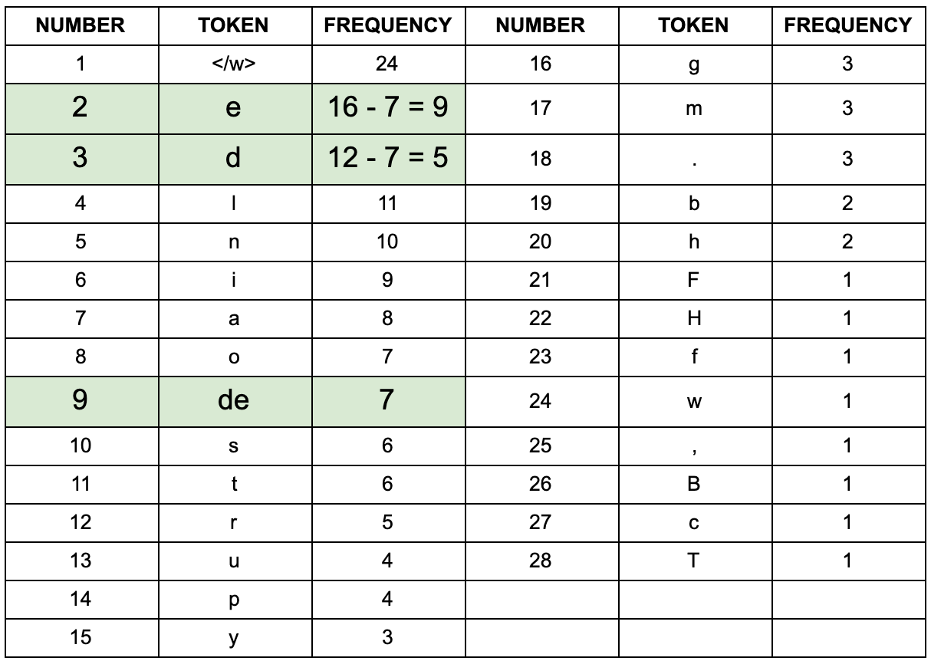
BPE: Merge
Notes:
https://blog.floydhub.com/tokenization-nlp/

Slide 30
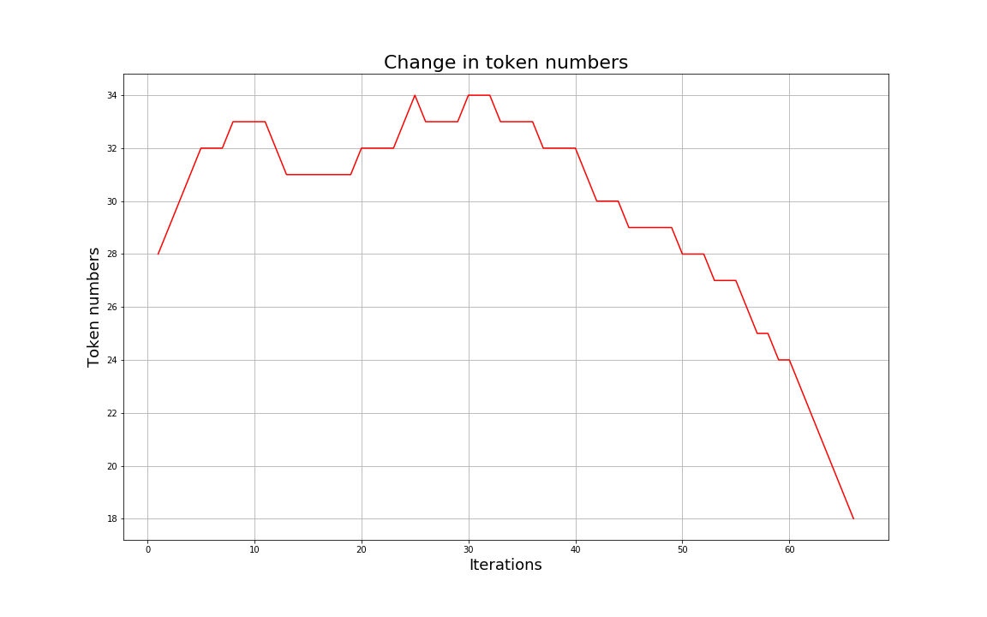
BPE

Slide 31
Wordpiece
Similar ao BPE
Algoritmo:
Inicia o vocabulário com todos os caracteres e o símbolo de "fim da palavra"
Une os tokens com maior score
Diminui a frequência dos dois tokens
Repete até o vocabulário desejado (por exemplo, tamanho de vocabulário pré-definido)
probabilidade maior de aparecer junto do que separado

Slide 32
Wordpiece
Word | Token(s)
surf | ['surf']
surfing | ['surf', '##ing']
surfboarding | ['surf', '##board', '##ing']
surfboard | ['surf', '##board']
snowboard | ['snow', '##board']
snowboarding | ['snow', '##board', '##ing']
snow | ['snow']
snowing | ['snow', '##ing']
Notes:
https://huggingface.co/course/chapter6/6

Slide 33
Transformers
Codificação de Posicionamento das palavras
Representação das palavras na camada de entrada
Fonte: https://arxiv.org/pdf/1706.03762.pdf

Slide 34
Positional Encoding
Tokens são processados pelo Transformer de forma não ordenada
Positional Encoding introduz ordem aos tokens que são manipulados pelo Transformer
Assim, o modelo aprende representações diferentes para uma palavra dependendo da sua posição

Slide 35
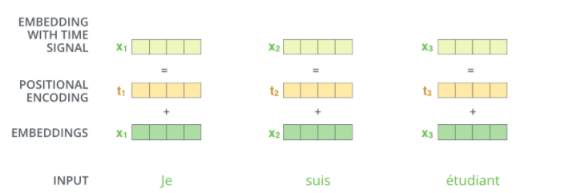
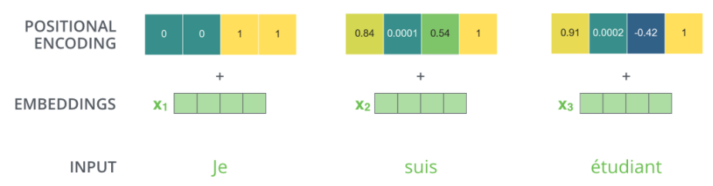
Positional Encoding
https://jalammar.github.io/illustrated-transformer/

Slide 36
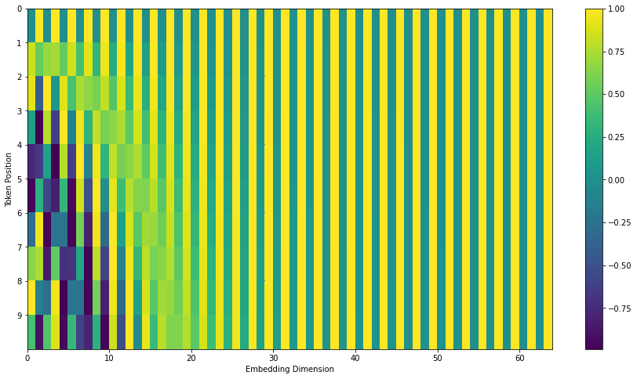
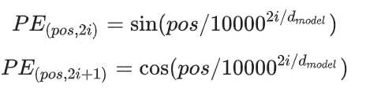
Cálculo do Posicional (Sinusoidal)
pos: posição do token na frase
i: dimensão no embedding

Slide 37
Transformers
Mecanismo de Atenção
Codificação de Posicionamento das palavras
Representação das palavras na camada de entrada
Fonte: https://arxiv.org/pdf/1706.03762.pdf

Slide 38
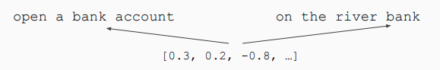
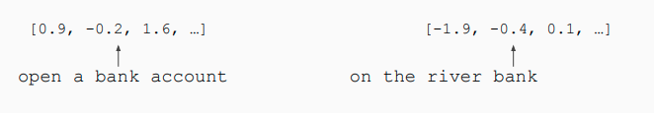
Contextual Representations
Limitação de word embeddings: mesma representação para significados diferentes
Solução: aprender representações contextuais

Slide 39
Self-Attention
“é um mecanismo de atenção que relaciona diferentes posições de uma única sequência para computar uma representação da sequência.”
Ashish Vaswani et al., Google Brain.

Slide 40

Self-Attention
“The animal didn't cross the street because it was too tired”

Slide 41
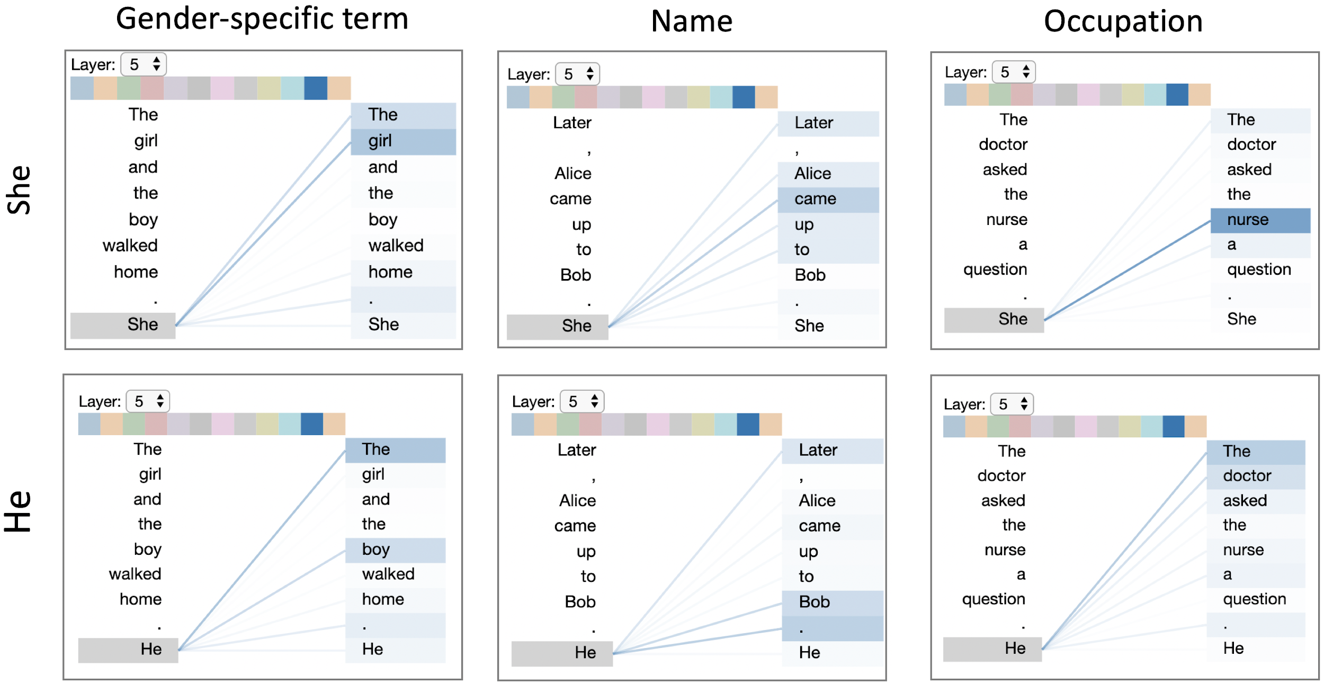
Exemplo de Self-Attention

Slide 42
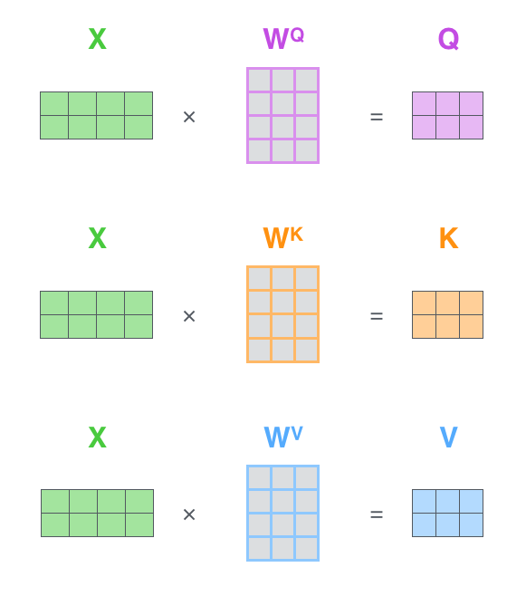
Self-Attention
Decompõe embedding da palavra em 3: Query, Key e Value
Fonte: https://jalammar.github.io/illustrated-transformer/

Slide 43

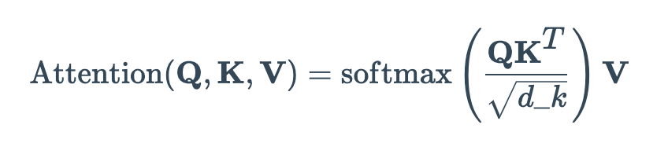
Self-Attention
Calculando a autoatenção de “Thinking”
Fonte: https://jalammar.github.io/illustrated-transformer/

Slide 44

Self-Attention
Calculando a autoatenção de “Thinking”
×
Matrizes de peso aprendidas durante o treino
Fonte: https://jalammar.github.io/illustrated-transformer/

Slide 45
Self-Attention
Calculando a autoatenção de “Thinking”
×
Matrizes de peso aprendidas durante o treino
Fonte: https://jalammar.github.io/illustrated-transformer/

Slide 46
Self-Attention
Calculando a autoatenção de “Thinking”
×
Matrizes de peso aprendidas durante o treino
Fonte: https://jalammar.github.io/illustrated-transformer/

Slide 47
Self-Attention
Calculando a autoatenção de “Thinking”
Determina a quantidade de atenção que deve ser dada a outras palavras da sentença enquanto codifica a palavra atual (“Thinking”)
Fonte: https://jalammar.github.io/illustrated-transformer/

Slide 48
Self-Attention
Calculando a autoatenção de “Thinking”
Divide o score pela raiz quadrada da dimensão (64)
Fonte: https://jalammar.github.io/illustrated-transformer/

Slide 49
Self-Attention
Calculando a autoatenção de “Thinking”
Normaliza os scores para que sejam positivos e somem 1
Fonte: https://jalammar.github.io/illustrated-transformer/

Slide 50
Self-Attention
Calculando a autoatenção de “Thinking”
Mantém intactos os valores das palavras que provêm atenção à palavra atual e diminui a relevância daquelas que não promovem.
Fonte: https://jalammar.github.io/illustrated-transformer/

Slide 51
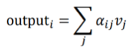
Self-Attention
Calculando a autoatenção de “Thinking”
Soma os vetores
Fonte: https://jalammar.github.io/illustrated-transformer/

Slide 52
Transformers: Multi-Head Attention
Mecanismo de Atenção
Codificação de Posicionamento das palavras
Representação das palavras na camada de entrada
Fonte: https://arxiv.org/pdf/1706.03762.pdf

Slide 53
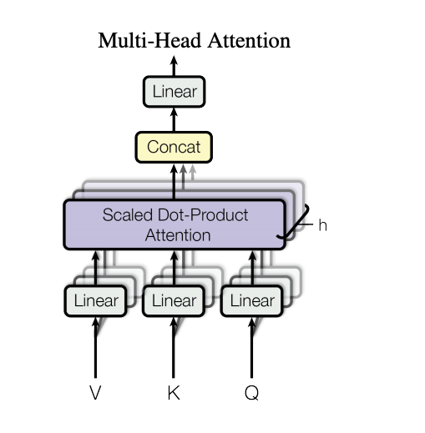
Transformers: Multi-head Attention
Várias Camadas de Atenção rodando em paralelo
Permite atender a diferentes partes da sequência de maneira diferente a cada vez.
Melhor captura de informações posicionais, pois cada cabeça atenderá a diferentes segmentos da entrada.
A combinação dessas cabeças de atenção provê uma representação mais robusta.
Cada cabeça também irá capturar diferentes informações contextuais, correlacionando palavras de uma maneira única.
Fonte: https://arxiv.org/pdf/1706.03762.pdf

Slide 54
Transformers: Conexões Residuais
Skip Connection
Mecanismo de Atenção
Codificação de Posicionamento das palavras
Representação das palavras na camada de entrada
Fonte: https://arxiv.org/pdf/1706.03762.pdf

Slide 55
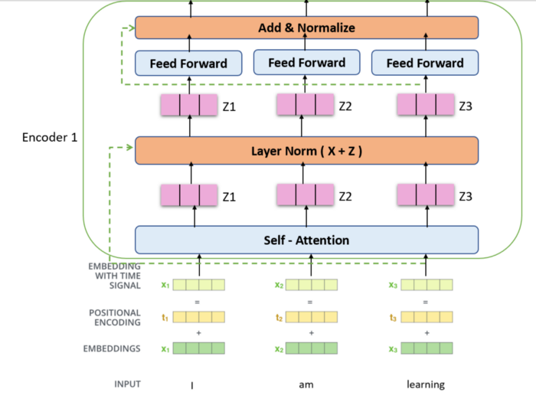
Skip Connection
Permite que as representações de diferentes níveis de processamento interajam.
Mesma intuição da linguagem: combinação de diferentes ideias e contextos para uma compreensão mais ampla.
As camadas posteriores têm acesso ao entendimento das camadas anteriores

Slide 56
Transformers
Normalização
Skip Connection
Mecanismo de Atenção
Codificação de Posicionamento das palavras
Representação das palavras na camada de entrada
Fonte: https://arxiv.org/pdf/1706.03762.pdf

Slide 57
Transformers
Camada FF
Normalização
Skip Connection
Mecanismo de Atenção
Codificação de Posicionamento das palavras
Representação das palavras na camada de entrada
Fonte: https://arxiv.org/pdf/1706.03762.pdf

Slide 58
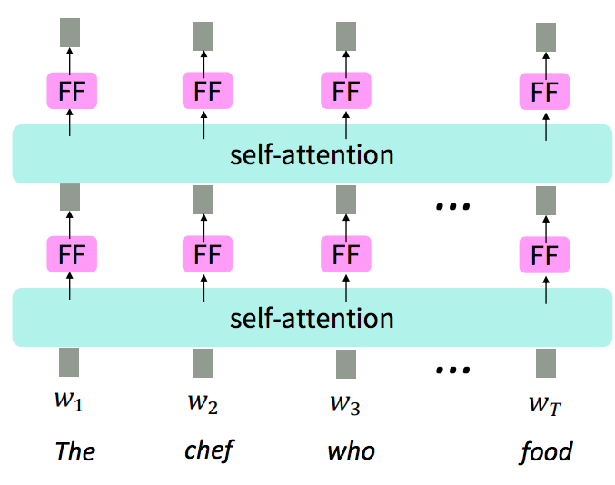
Adicionando Não-Linearidade

Slide 59
Transformers
Codificador (Encoder)
Encapsula a representação final da sentença de entrada e manda para o decodificador na forma de chave-valor (key e value)
Fonte: https://arxiv.org/pdf/1706.03762.pdf

Slide 60
Transformers
Decodificador (Decoder)
Processa a representação codificada.
Determina o quão relacionada cada palavra da saída esperada está em relação às palavras da entrada
Fonte: https://arxiv.org/pdf/1706.03762.pdf

Slide 61
Transformers
Decodificador (Decoder)
Processa a representação codificada.
Determina o quão relacionada cada palavra da saída esperada está em relação às palavras da entrada
Na geração de texto o output é a mesma sentença de entrada deslocada para a direita
Fonte: https://arxiv.org/pdf/1706.03762.pdf

Slide 62
Transformers
Decodificador (Decoder)
Após processamento da saída esperada. A matriz resultante é entregue como consulta
Processa a representação codificada.
Determina o quão relacionada cada palavra da saída esperada está em relação às palavras da entrada
Na geração de texto o output é a mesma sentença de entrada deslocada para a direita
Fonte: https://arxiv.org/pdf/1706.03762.pdf

Slide 63
Transformers
As probabilidades de saída predizem o próximo token na sentença de saída
Decodificador (Decoder)
Após processamento da saída esperada. A matriz resultante é entregue como consulta
Processa a representação codificada.
Determina o quão relacionada cada palavra da saída esperada está em relação às palavras da entrada
Na geração de texto o output é a mesma sentença de entrada deslocada para a direita
Fonte: https://arxiv.org/pdf/1706.03762.pdf

Slide 64
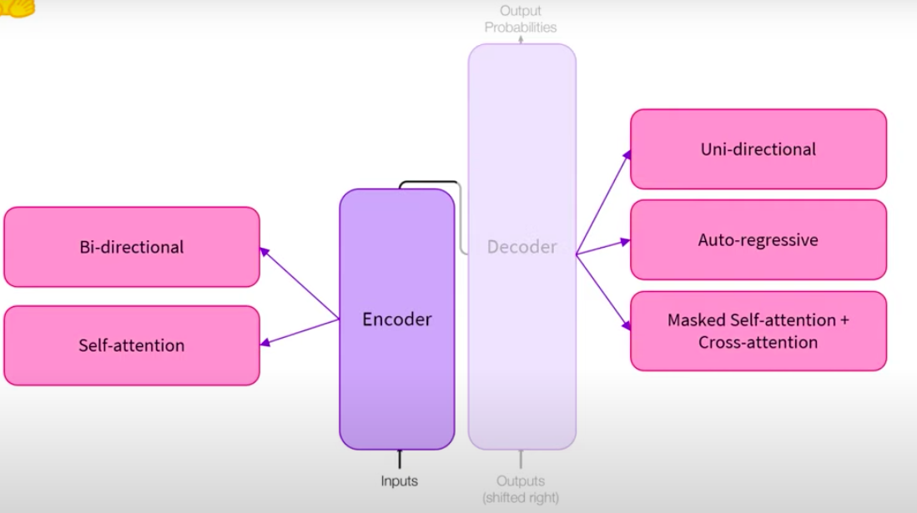
Transformers: Encoder
Fonte: https://huggingface.co/course/chapter1/5

Slide 65
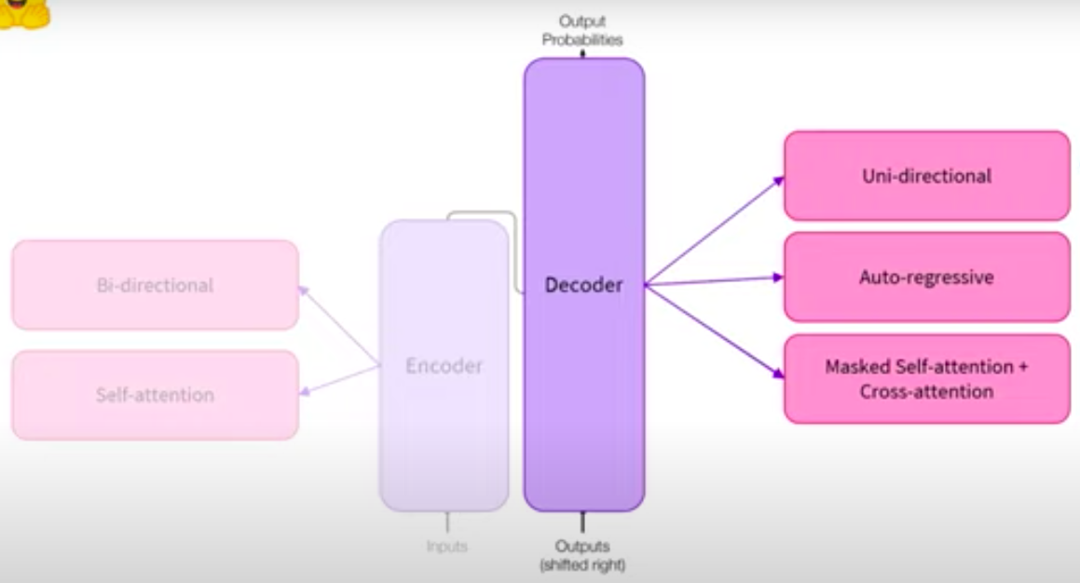
Transformers: Decoder
fonte: https://huggingface.co/course/chapter1/6

Slide 66
Modelos de Linguagem Pré-treinados

Slide 67




Treino dos Modelos de Linguagem
Corpus sem anotação
LLM
Self-Supervised
Notes:
Para teinar esses modelos, nos primeiro precisamos de uma GRANDE conjunto de dados textuais. Esse texto ele não precisa ser rotulado.
Na Aprendizagem de Máquina, o treino desses modelos é chamado de autosupervisionado.
Pois os dados de treino não precisam de rótulo e o próprio modelo se encarrega de construir esses rótulos em tempo de treino.

Slide 68
Treino dos Modelos de Linguagem
Corpus sem anotação
Amplo
LLM
Curado
Self-Supervised
Notes:
Porém, esse conjunto de dados que utilizaremos para treino, além de ser amplo, também precisa ser curado, ou seja, ele tem q ser pré processado, mas no sentido de remover conteúdo crítico, que vá introduzir informações falsas ou comportamentos não desejados no modelo treinado.

Slide 69
Treino dos Modelos de Linguagem
Corpus sem anotação
Amplo
LLM
Curado
Self-Supervised
Arquitetura
Função Objetivo
Notes:
Para a realização do treino autosupervisionado nós temos que definir qual será a arquitetura do modelo e qual a sua função objetivo.
Atualmente existem vários modelos disponíveis e cada um tem alguma especificidade. É preciso conhecermos essas especificidades, para então utilizar a modelagem correta para a nossa tarefa alvo.

Slide 70
Treino dos Modelos de Linguagem
Pesos são atualizados durante o treino
Corpus sem anotação
O conjunto de pesos aprendidos será utilizado para representar tokens no vocabulário de acordo com o contexto em seu entorno.
Amplo
LLM
Curado
Self-Supervised
O modelo treinado conseguirá ler e gerar texto
Arquitetura
Função Objetivo
Notes:
Passadas essas etapas anteriores nós podemos então treinar o modelo de linguagem que vá conter pesos, que serão atualizados durante o treino.
Esse conjunto de pesos que são aprendidos podem então ser utilizados para representar palavras de acordo com o contexto ao seu redor.
Por fim, esse modelo treinado ele conseguirá entender e gerar texto condizente com o vocabulário e lingua que você utilizou durante o treino

Slide 71
Pré-treino dos Modelos de Linguagem
Texto Não-Estruturado
Notes:
Atualmente, essa etapa de treino do zero de um modelo de linguagem, é chamada de pré-treino. Pois, como vocês devem ter percebido, são necessário muitos recursos, tanto textual, quanto computacionais para treino desses modelos.
Assim, quem tem a infrestrutura necessária para treinar um modelo desse tipo, normalmente o deixa aberto para ser utilizado por outras pessoas ou entidade.
Esses modelos pré-treinados poderão assim ser utilizados para tarefas-fim ou então adaptados.

Slide 72
Pré-treino dos Modelos de Linguagem
Texto Não-Estruturado
Filtro de Qualidade
Texto Não-Estruturado

Slide 73
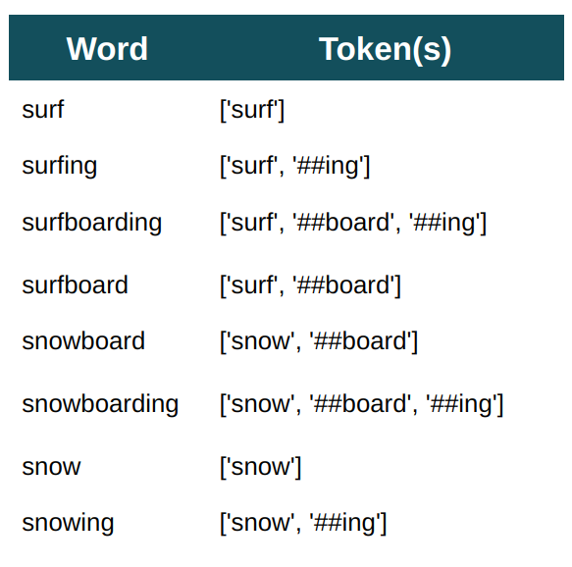
Pré-treino dos Modelos de Linguagem
Texto Não-Estruturado
Byte-Pair Encoding
WordPiece
Unigram
Sentence Piece
Subword *
Filtro de Qualidade
Texto Não-Estruturado
Tokenização
* Material Complementar: https://huggingface.co/docs/transformers/tokenizer_summary
Notes:
quanto mais tokens > maior o custo computacional e mais rica a representação aprendida
quanto menos tokens > menor custo computacional e mais pobre a representação aprendida
SUBWORD: tenta balancear esse impasse

Slide 74
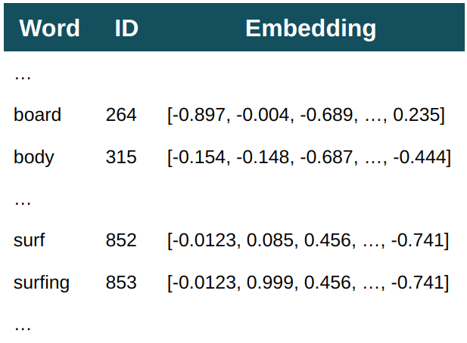
Pré-treino dos Modelos de Linguagem
Representação vetorial dos tokens no texto
Texto Não-Estruturado
Byte-Pair Encoding
WordPiece
Unigram
Sentence Piece
Subword *
LLM
Filtro de Qualidade
Texto Não-Estruturado
Tokenização
* Material Complementar: https://huggingface.co/docs/transformers/tokenizer_summary

Slide 75
Pré-treino dos Modelos de Linguagem
Representação vetorial dos tokens no texto
Texto Não-Estruturado
Byte-Pair Encoding
WordPiece
Unigram
Sentence Piece
Subword *
LLM
Filtro de Qualidade
Self-Supervision
- Atualiza os Pesos
- Minimiza a perda da função objetivo
- Função objetivo depende da arquitetura
Texto Não-Estruturado
Tokenização
* Material Complementar: https://huggingface.co/docs/transformers/tokenizer_summary

Slide 76

Pré-treino dos Modelos de Linguagem
Representação vetorial dos tokens no texto
Texto Não-Estruturado
Byte-Pair Encoding
WordPiece
Unigram
Sentence Piece
Subword *
LLM
Filtro de Qualidade
Self-Supervision
- Atualiza os Pesos
- Minimiza a perda da função objetivo
- Função objetivo depende da arquitetura
Texto Não-Estruturado
Tokenização
Gradientes
Pesos do modelo
Ativações
Estados do Otimizador
Variáveis temporárias
* Material Complementar: https://huggingface.co/docs/transformers/tokenizer_summary
Notes:
Como comentei anteriormente, o treino desses modelos depende de um custo. Principalmente o computacional.
Atualmente, o treino desses modelos, depende de GPUs, que são unidades de processamento que conseguem computar funções de forma paralela e otimizada.

Slide 77
Arquiteturas e Funções Objetivo
Arquitetura : Autoencoding
Objetivo : Masked Language Modeling
Encoder
The teacher teaches the student
The teacher <MASK> the student
Texto Não-Estruturado
Arquitetura : Autoregressive
Objetivo : Causal Language Modeling
Decoder
The teacher ?
The teacher teaches
Arquitetura : Seq-to-Seq
Objetivo : Span Corruption
Encoder- Decoder
The teacher teaches the student
The teacher <X> student
Self-Supervised

Slide 78
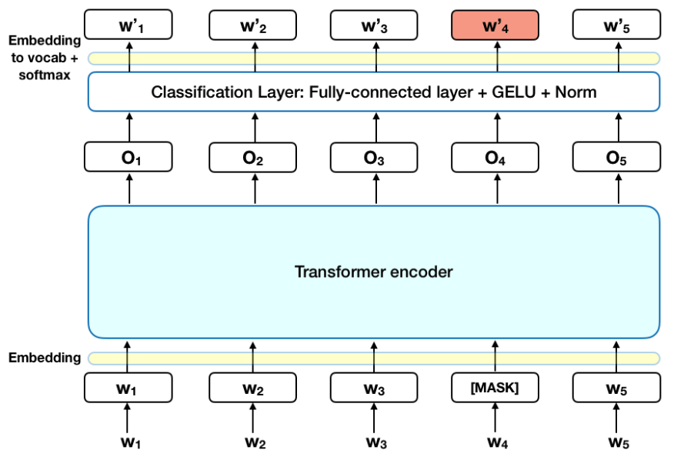
Bidirectional Encoder Representations from Transformers
Modelos de Linguagem Tradicionais: dependem da ordem sequencial de palavras
BERT: É um modelo de linguagem contextual, pois mapeia a representação contextual bidirecional de toda a frase
É um modelo pré-treinado para Processamento de Linguagem Natural
Utiliza transformers mas, apenas o mecanismo codificador é necessário

Slide 79
Bidirectional Encoder Representations from Transformers
Dados
Wikipedia (2.5B palavras) + BookCorpus (800M palavras)
BERT-Base: 110M
BERT-Large: 340M
Treinado em 4 dias

Slide 80
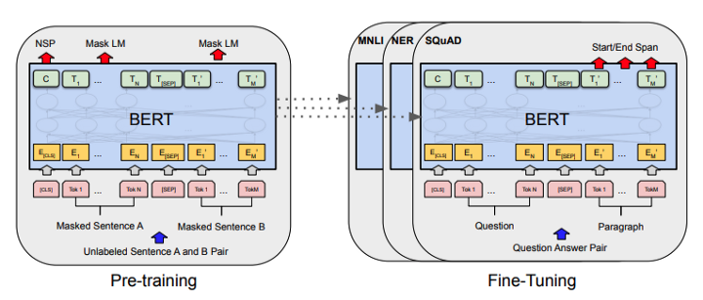
BERT e Transfer Learning
Duas etapas:
Pre-treinamento do modelo
Fine-tuning: treinar apenas algumas camadas do modelo pré-treinado (ou adicionar novas camadas) de forma a executar tarefas específicas

Slide 81
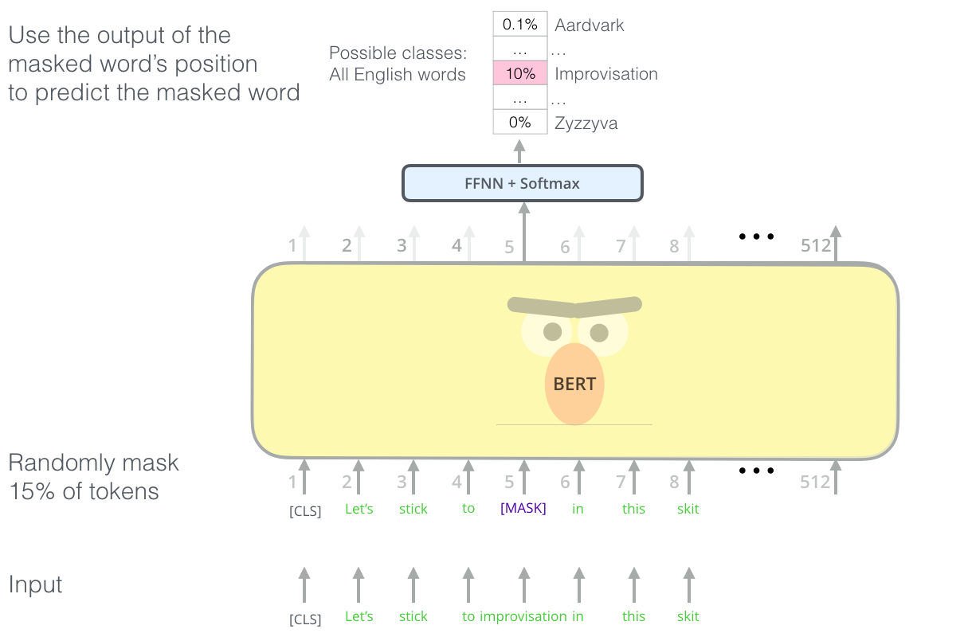
BERT pre-training: Masked Language Modeling
Fonte: https://jalammar.github.io/illustrated-bert/

Slide 82
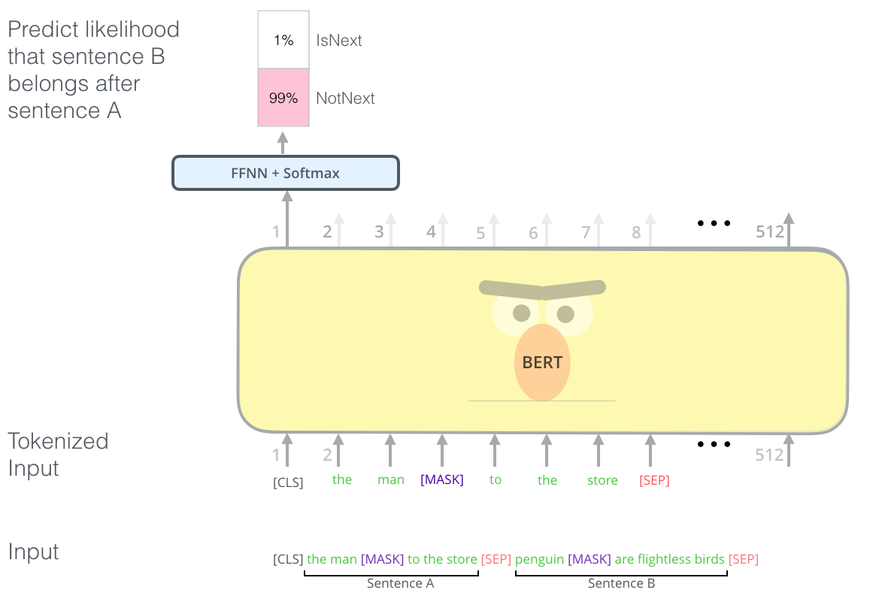
BERT pre-training: Next Sentence Prediction

Slide 83
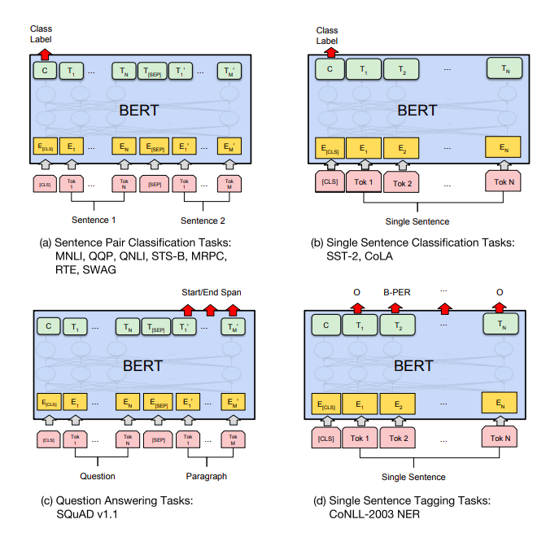
BERT: Fine-tuning
Diversas tarefas
Como extrator de features
Feature de palavras: posição do token
Feature de sentenças: token especial [CLS]
Pode ser usado para classificação

Slide 84
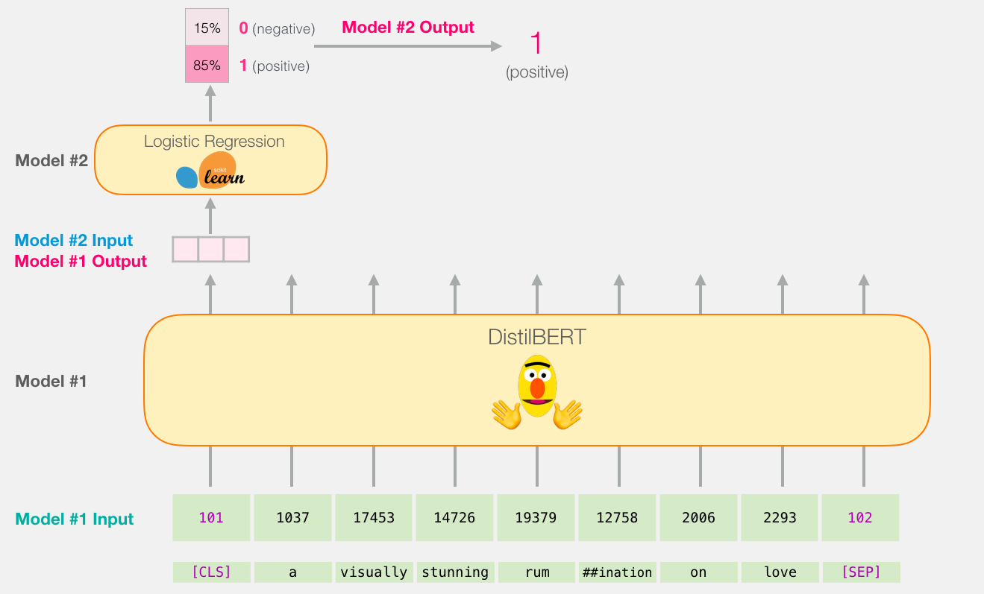
Sentence Classification: Sentiment Analysis
Fonte: https://jalammar.github.io/illustrated-transformer/

Slide 85
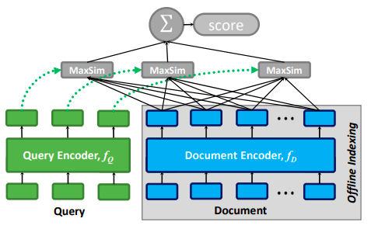
ColBERT
Fonte: https://github.com/stanford-futuredata/ColBERT

Slide 86
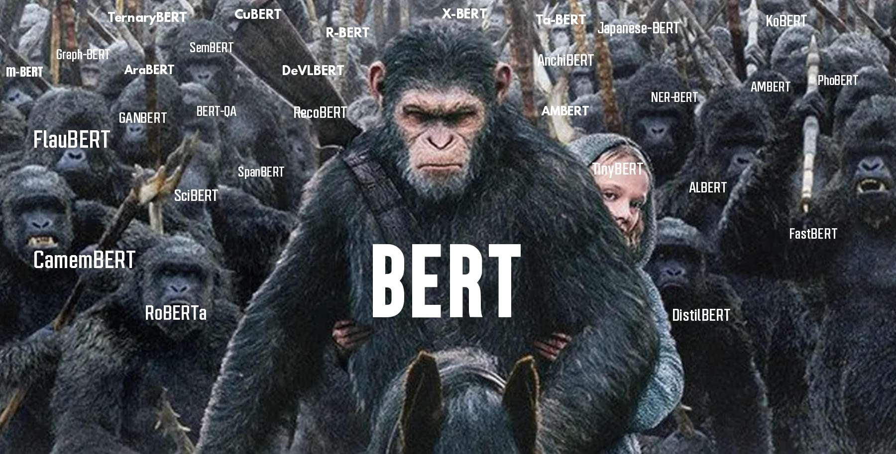
Variações

Slide 87

Text-to-Text Transfer Transformer (T5)
Encoder-decoder transformer
Gera texto como saída para qualquer tarefa
Fonte: https://ai.googleblog.com/2020/02/exploring-transfer-learning-with-t5.html

Slide 88

Generative Pretrained Transformer (GPT)

Slide 89
Generative Pretrained Transformer (GPT)
OpenAI (2018) https://openai.com/blog/language-unsupervised/
Modelagem de Linguagem Não Supervisionada (Pré-treinamento)
Processa o texto de forma unidirecional
Transformer decoder com 12 camadas
768-dimensional hidden states, 3072-dimensional feed-forward
Byte-pair encoding com 40.000 merges
117M parâmetros
Treinado no BooksCorpus: mais de 7.000 livros (sentenças longas)
Artigo Original: https://cdn.openai.com/research-covers/language-unsupervised/language_understanding_paper.pdf

Slide 90

GPT-2
Conjunto de dados maior e adição de mais parâmetros ao modelo
WebText
40 GB
8 milhões de documentos
Removidos todos os artigos da Wikipedia pois muitos conjuntos de teste contém artigos da Wikipedia
1,5 bilhão de parâmetros (10x > GPT-1)
48 camadas
50.257 tokens
Demo: https://demo.allennlp.org/next-token-lm
Fonte: https://jalammar.github.io/illustrated-gpt2/

Slide 91

GPT-2

Slide 92

GPT-3
175 bilhões de parâmetros (100x > GPT-2)
Corpus:
45TB
Common Crawl, WebText2, Books1, Books2 e Wikipedia
96 camadas

Slide 93
GPT-3: Algumas aplicações
Q&A
Resolução de esquemas
Tradução
Adição aritmética
Decodificação de palavras
Geração de artigos de notícias
Aprendizagem e uso de palavras novas
Programação
API de acesso https://openai.com/api/

Slide 94
GPT-3: Limitações
Preconceitos da linguagem aprendidos do conjunto de treino: gênero, etnia, raça ou religião…
Perda de coerência ao formular frases longas
Repetição de sequências de texto indefinidamente
Baixo desempenho em tarefas de inferência de linguagem natural, preencher os espaços em branco e tarefas de compreensão de leitura
Problema para seguir instruções explícitas
Alucinações: fatos inexistentes ou incorretos
Desinformação
Difícil de interpretar as suas tomadas de decisões

Slide 95
ChatGPT
Treino incorpora aprendizagem por reforço a partir de feedback humano;
Fine-tuning do modelo GPT-3 em um amplo conjunto de dados rotulado;
Foram utilizadas entradas e prompts de usuários da plataforma da OpenAI API;
Os rotuladores manuais precisaram criar exemplos de categorias de não abrangidas pelos usuários da OpenAI API.
https://openai.com/blog/chatgpt/

Slide 96

GPT-3

Slide 97
GPT-4
Melhoria na qualidade das saídas
Menos alucinações
Imagem e texto

Slide 98
Modelos Proprietários (GPTs)
Vantagens:
Fácil uso
Funciona bem em tarefas distintas
Desvantagens:
Custo
Tempo de retorno da resposta pode ser alto
Moderação e segurança (dados sendo transmitidos para terceiros)
Customização e flexibilidade

Slide 99

Alternativa a LLMs Proprietários: Open-source
Menor custo
Maior controle
Menor número de parâmetros com performance competitiva
LLaMA (65B) apresenta melhor performance do que GPT-3 (175B) e PaLM (540B) [1]
Chinchilla (70B) apresenta melhor performance do que GPT-3 (175B) and Gopher (280B) [2]
Fonte: https://microsoft.github.io/generative-ai-for-beginners/
[1] https://arxiv.org/abs/2302.13971
[2] https://arxiv.org/pdf/2203.15556.pdf

Slide 100

“Conforme a escala do modelo aumenta, a performance do modelo melhora ao desempenhar tarefas, enquanto desbloqueia novas capacidades”
(Google Inc. 2022) Tradução Livre
FONTE: https://ai.googleblog.com/2022/04/pathways-language-model-palm-scaling-to.html

Slide 101

Quais Modelos de Linguagem temos disponíveis?
FONTE: https://informationisbeautiful.net/visualizations/the-rise-of-generative-ai-large-language-models-llms-like-chatgpt/

Slide 102
Quais Modelos de Linguagem temos disponíveis?
Megatron-Turing NLG 530B de parâmetros
2240 A100 GPUs
FONTE: https://ai.googleblog.com/2022/04/pathways-language-model-palm-scaling-to.html
https://arxiv.org/pdf/2201.11990.pdf
FONTE: https://informationisbeautiful.net/visualizations/the-rise-of-generative-ai-large-language-models-llms-like-chatgpt/

Slide 103
Quais Modelos de Linguagem temos disponíveis?
Megatron-Turing NLG 530B de parâmetros
2240 A100 GPUs
FONTE: https://ai.googleblog.com/2022/04/pathways-language-model-palm-scaling-to.html
https://arxiv.org/pdf/2201.11990.pdf
LLaMA 65B de parâmetros:
2048 A100 GPUs
21 Dias
FONTE: https://ai.meta.com/blog/large-language-model-llama-meta-ai/
FONTE: https://informationisbeautiful.net/visualizations/the-rise-of-generative-ai-large-language-models-llms-like-chatgpt/

Slide 104
Desafios no Treino “do zero” de Modelos de Linguagem
Necessário dados com qualidade (dados curados)
Requer bastante recurso computacional
Comparação de GPUs
GPU | Nível de Acesso | $ / hr (AWS) | VRAM (GB)
H100 | Empresarial | 12.29 | 80
A100 | Empresarial | 5.12 | 80
V100 | Empresarial | 3.90 | 32
A10G | Empresarial | 2.03 | 24
T4 | Empresarial | 0.98 | 16
RTX 4080 | Consumidor | N/A | 16
Treinar
LLM
1B
Armazenar
4GB @ 32-bit
full precision
80GB @ 32-bit
full precision
FONTE: https://www.youtube.com/watch?v=g68qlo9Izf0

Slide 105
Aula Prática
Google Colab - Modelo Bigram
Google Colab - Modelo BERT
GPT-3 -> OpenAI
ChatGPT -> OpenAI

